Slide 1
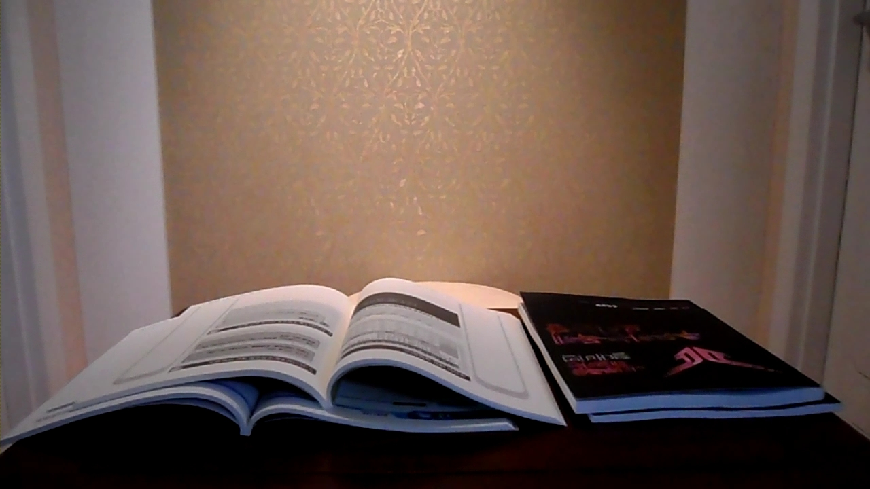
여자가 세 권의 책을 안 펼쳤다.
내 말이 맞나요?

